Slide 1
Manifestazione «La festa della Terra»
I. c. «Toscano-Guidi», 26 maggio, 2017

Slide 2
Finalità della manifestazione
La manifestazione «La Festa della Terra» è una delle numerose attività previste dal ptof dell’Istituto comprensivo «Costabile- Guidi» per l’anno scolastico 2016/2017.
Grazie a questo evento, organizzato e curato dai docenti e dagli allievi dell’Istituto, si è perseguito l’obiettivo di educare i futuri cittadini al rispetto e alla tutela dell’ambiente, inteso come ecosistema e patrimonio di biodiversità che necessita l’attenzione di ogni individuo.
Gli spunti di riflessione sull’importanza della tutela della natura , offerti dalla declamazione di componimenti poetici e dalla lettura di significativi elaborati, si sono alternati ai canti e alle danze eseguiti da festanti ed entusiasti gruppi di allievi dell’Istituto.

Slide 3
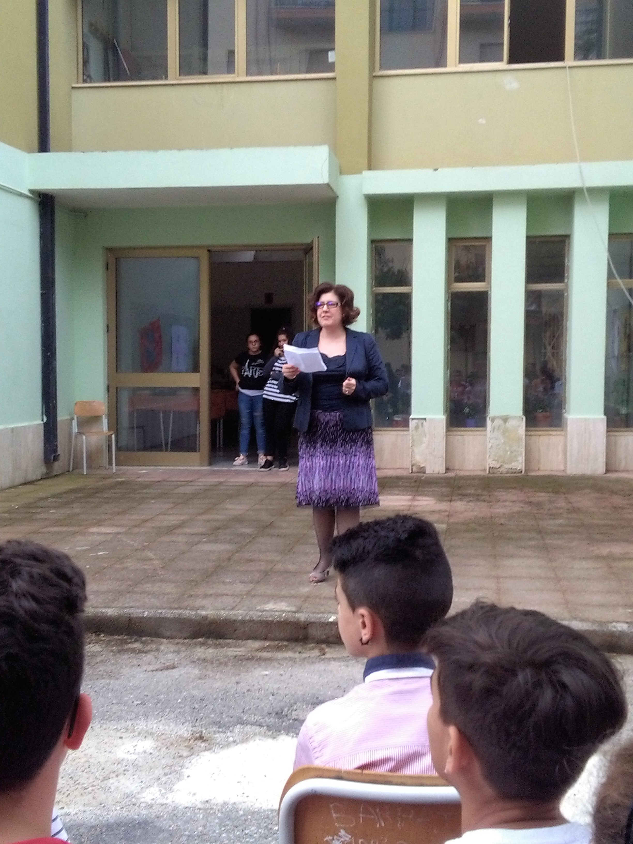
Spunti di riflessione
La manifestazione è stata coordinata e presentata dalla prof.ssa Maria Antonietta Adduci, che ha invitato gli studenti a riflettere sull’ambiente, un tema molto caro al nostro Pontefice, Papa Francesco.

Slide 4
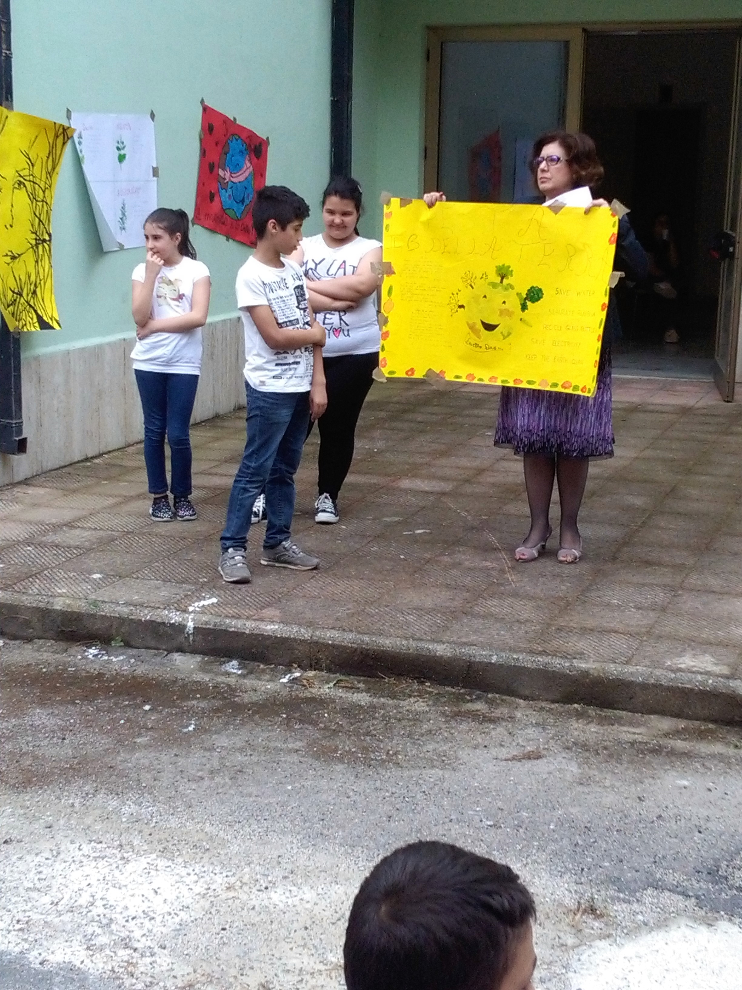
Gli allievi di Ii B
Declamano versi che hanno ideato e composto.

Slide 5
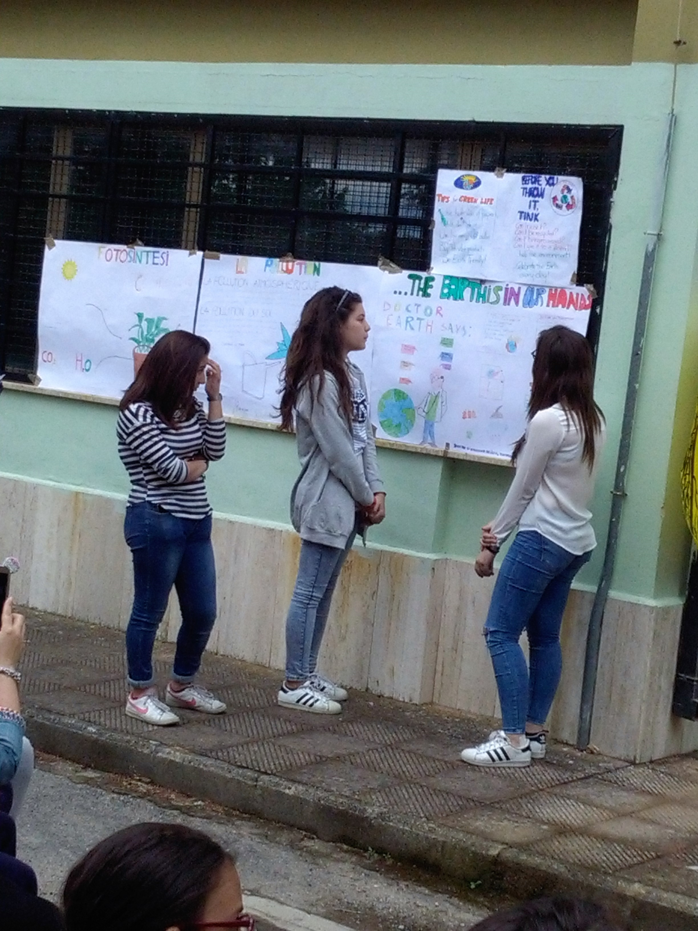
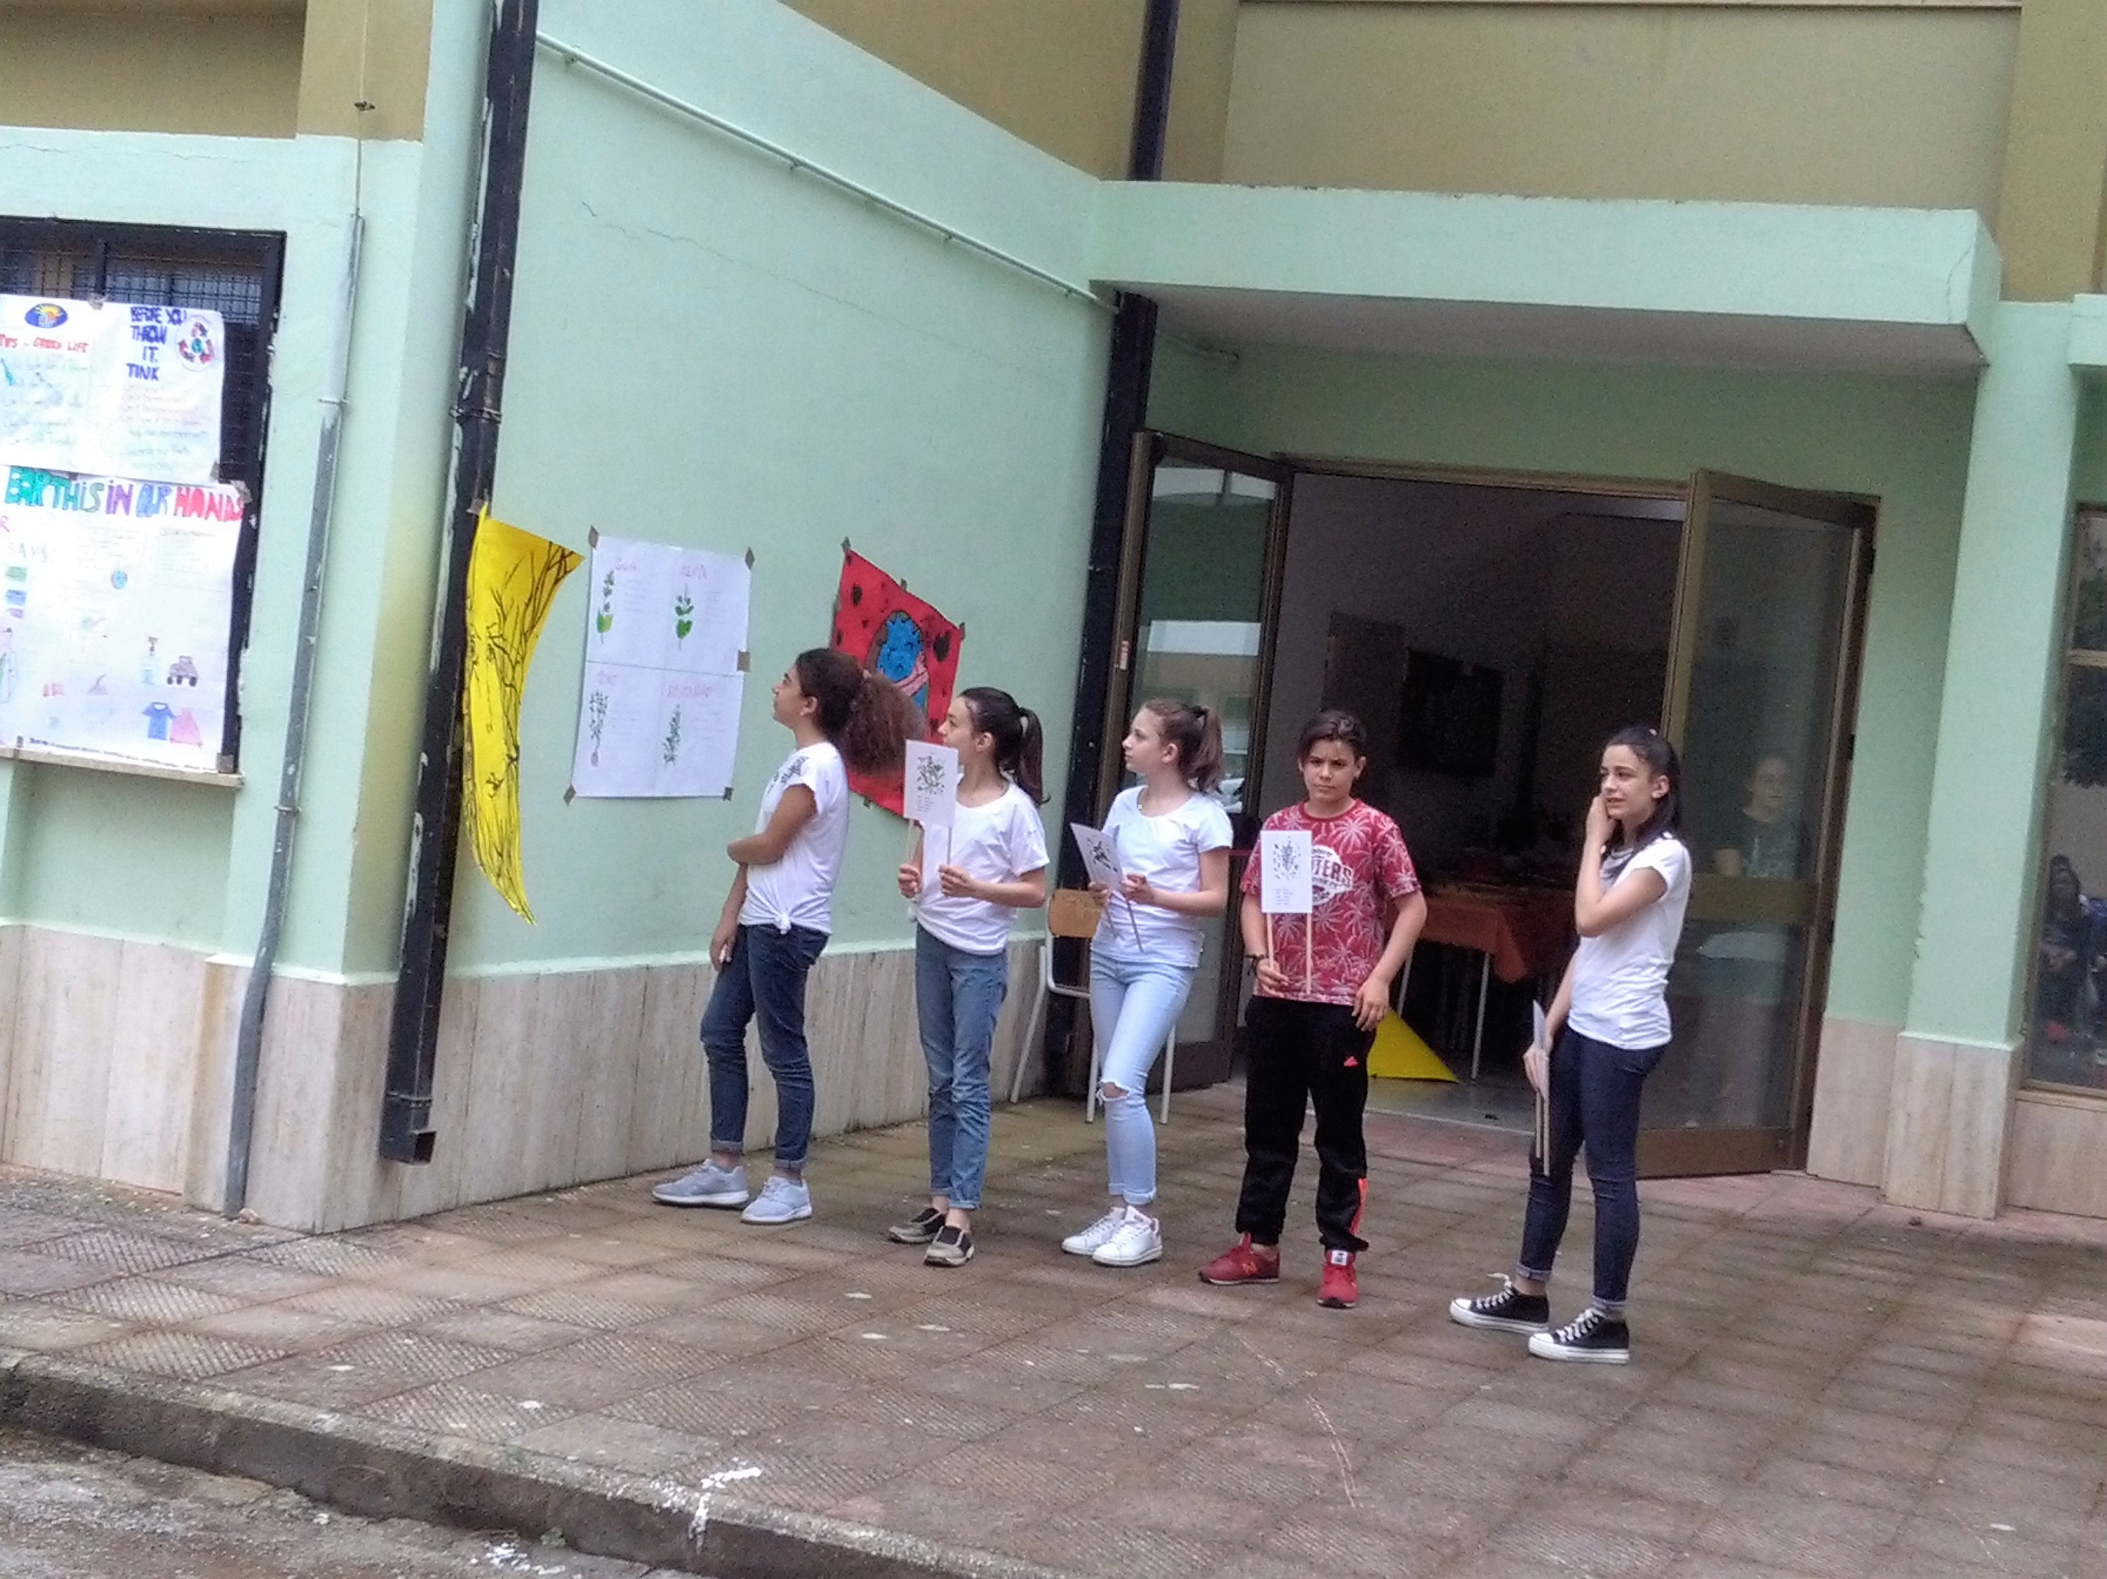
Alcuni allievi illustrano i cartelloni
Spunti di riflessione in lingua inglese
Spunti di riflessione attraverso il linguaggio delle scienze

Slide 6
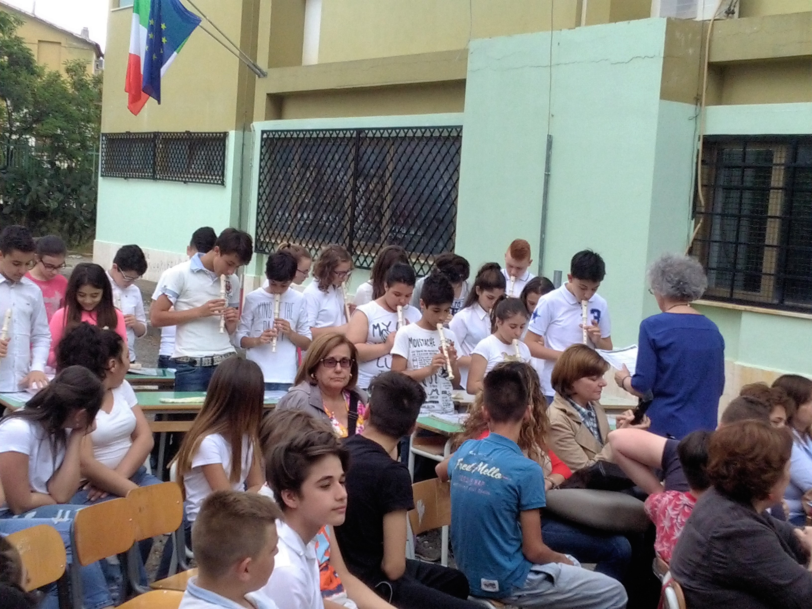
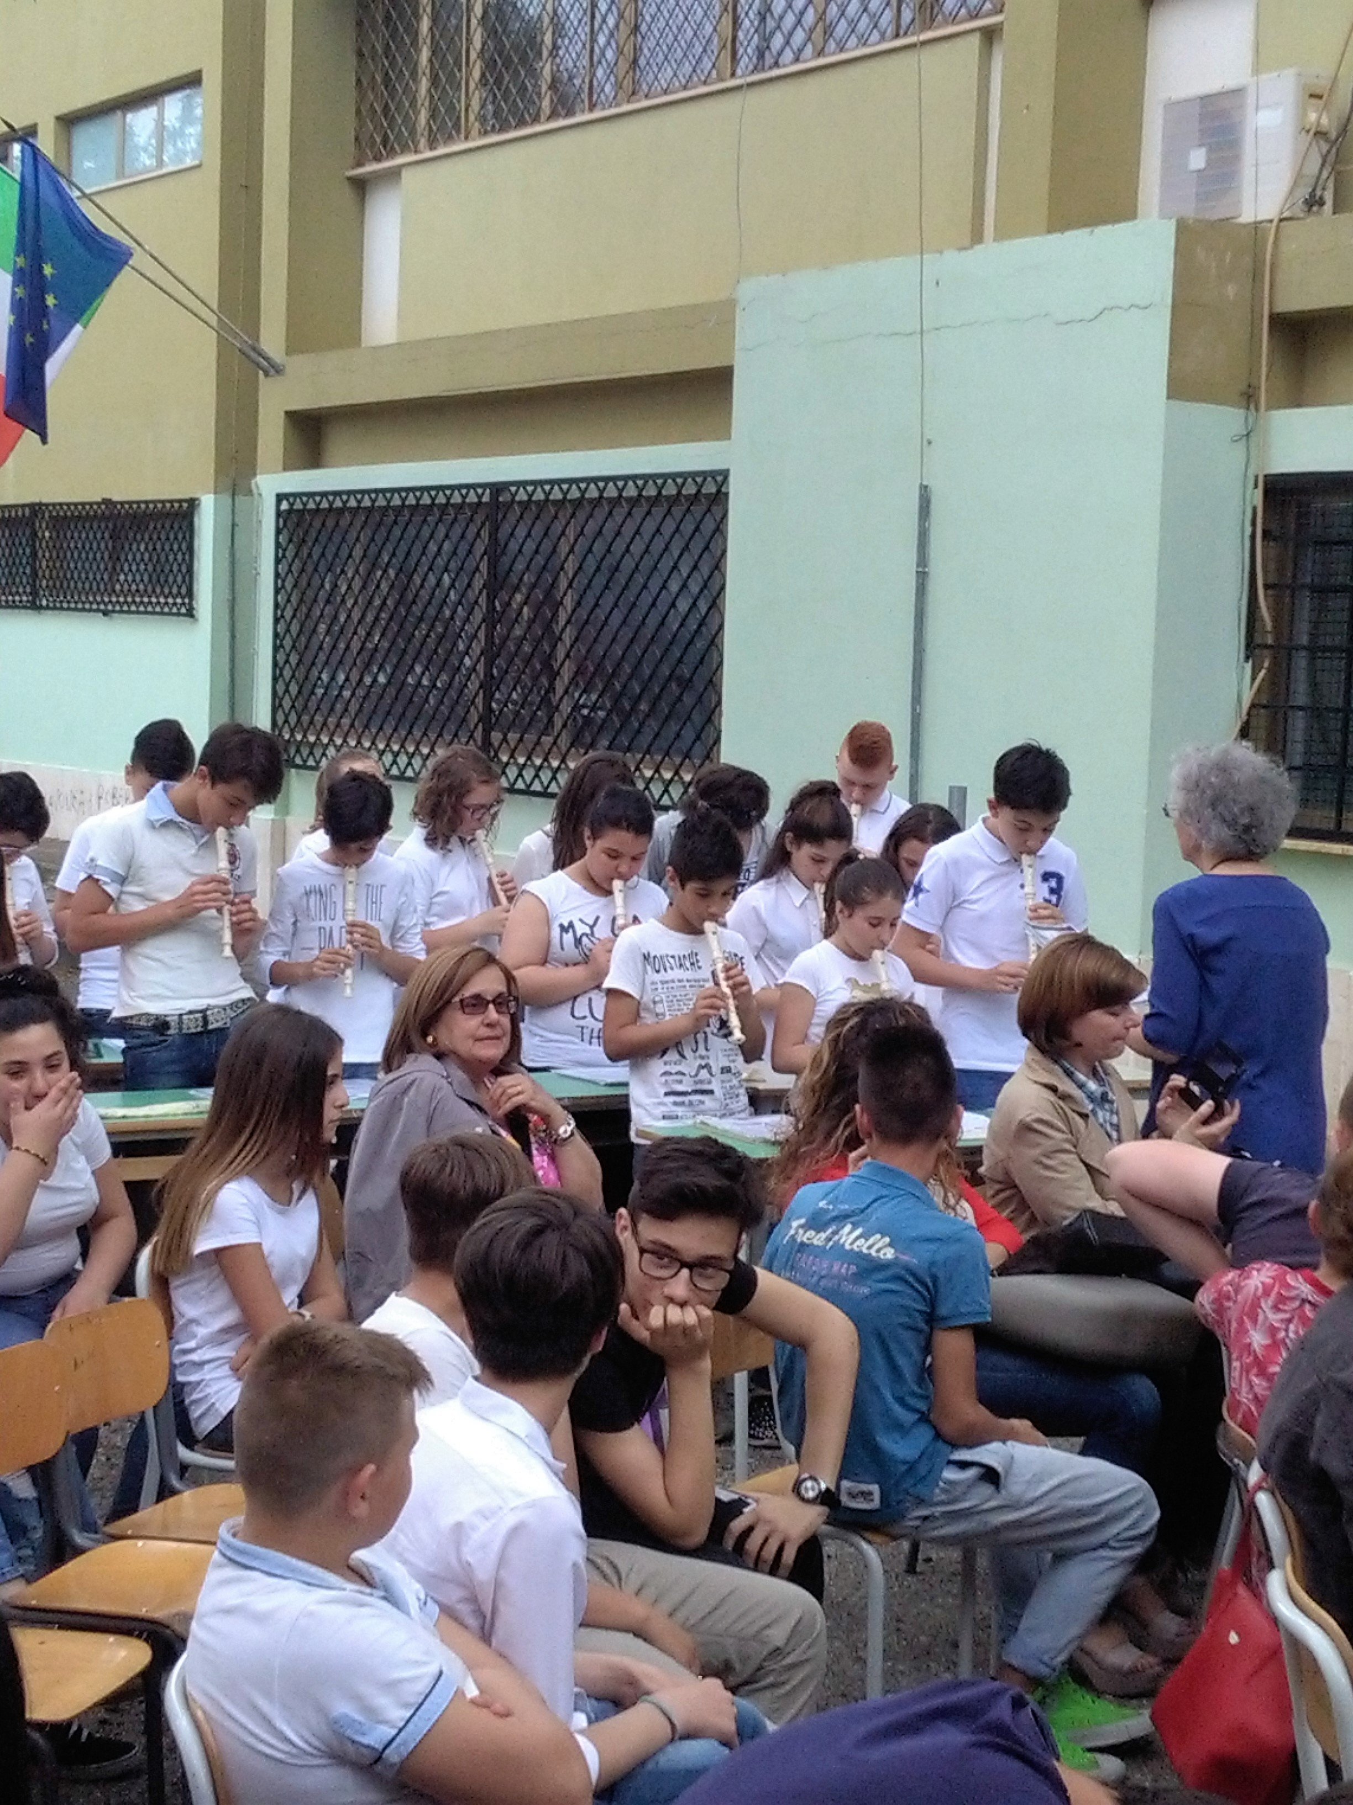
La «Terra» e la musica, un connubio senza tempo
Intermezzi musicali eseguiti dagli allievi
I giovani musicisti guidati dalla Prof.ssa Maria Russo.

Slide 7
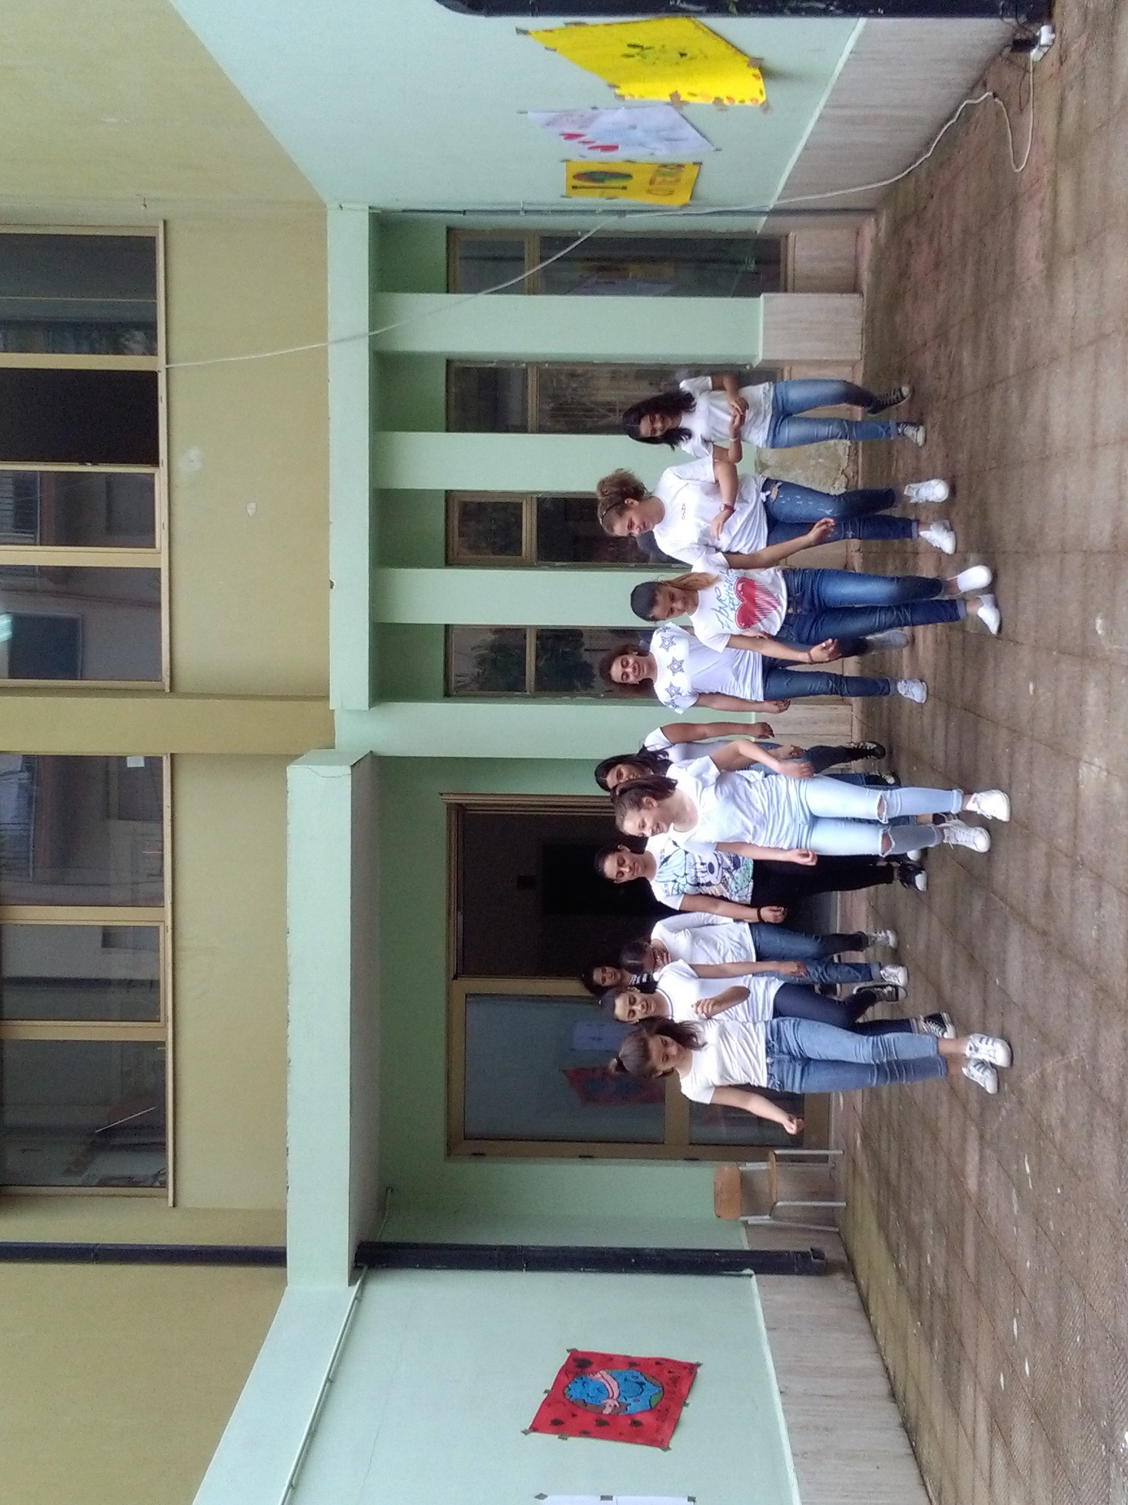
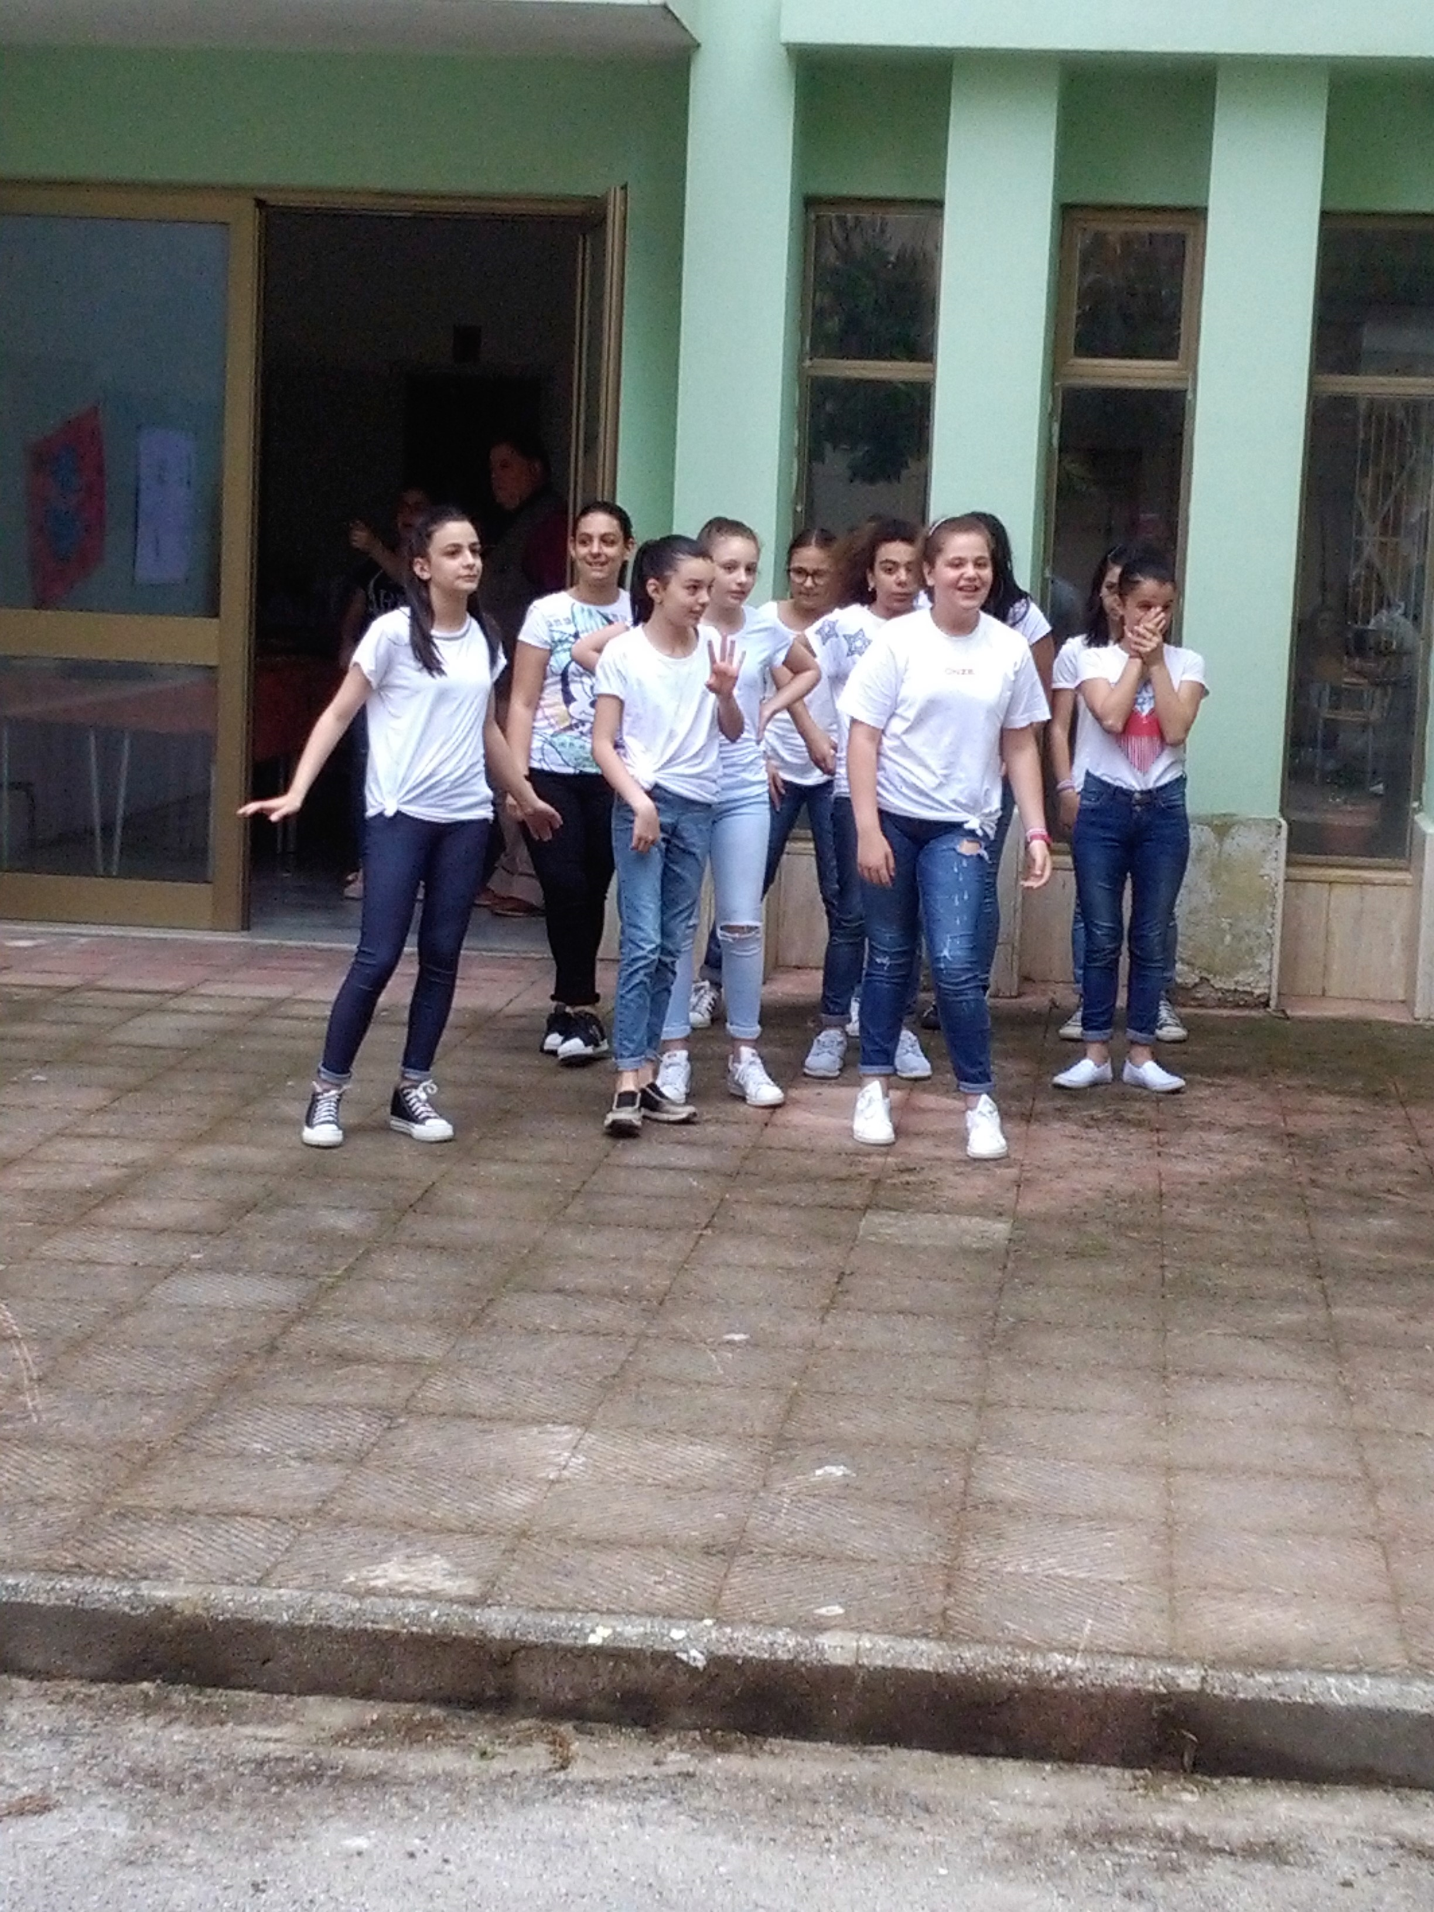
……..e non potevano mancare le danze
Le allieve di I B si cimentano nel Balletto
Il ritmo della danza è scandito dalle note di «Occidentali’s Karma»

Slide 8
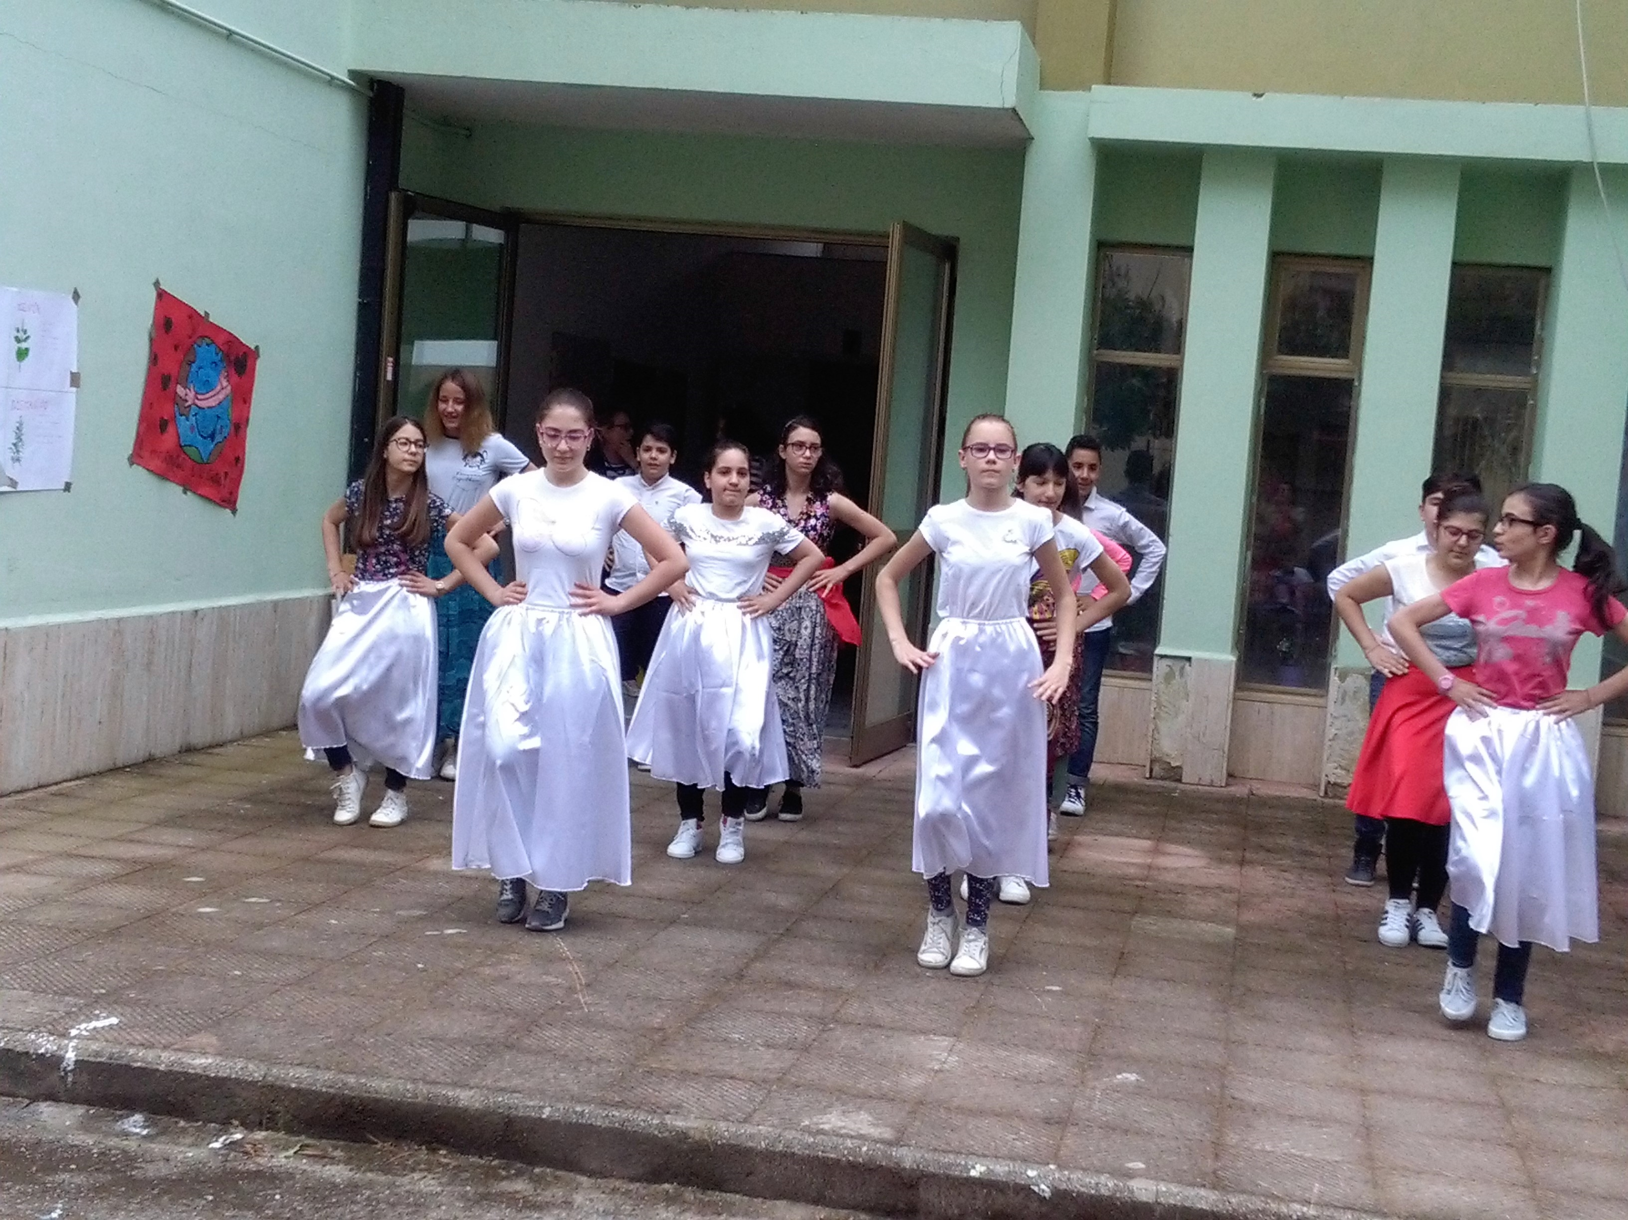
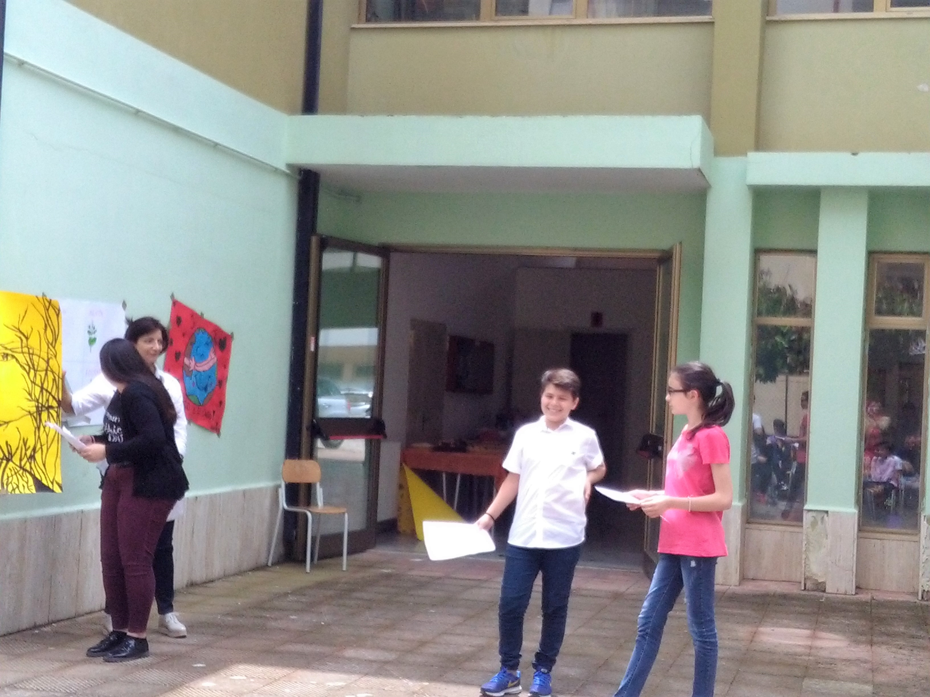
Altri momenti significativi della manifestazione
Le danze ……………
…………..e gli interventi di allievi

